Slide 1
Тегін медициналық көмектің кепілдендірілген көлемі төмендегі қызметтерді қамтиды:
жедел медициналық жәрдем, оның ішінде медициналық авиация;
алғашқы медициналық-санитарлық жәрдем, оның ішінде диагностика, емдеу, профилактикалық тексерулер, жұқпалы дерт ошақтарында санитарлық және эпидемияға қарсы және де санитарлық-профилактикалық шаралар жүргізу;
амбулаториялық жағдайдағы мамандандырылған медициналық жәрдем, оның ішінде вич жұқпасы мен туберкулездің алдын алу және диагностика, шұғыл жағдайда көрсетілетін қызметтер, әлеуметтік маңызы бар және созылмалы аурулардың диагностикасы және емдеу;
стационарды алмастыратын жағдайдағы мамандандырылған медициналық жәрдем, оның ішінде әлеуметтік маңызы бар және созылмалы ауруларды емдеу; үйдегі стационар қызметтері;
стационарлық жағдайдағы мамандандырылған медициналық жәрдем, оның ішінде өзге адамдарға қауіп төндіретін жұқпалы және паразитарлық ауруларды емдеу және жұқпалы немесе паразитарлық дертке шалдықты деген күдікпен жатқан науқастарды емдеу;
дәрі-дәрмекпен қамтамасыз ету, оның ішінде медициналық бұйымдар, жедел және мамандандырылған жәрдем беру кезінде қолданылатын иммунобиологиялық дәрілік заттар, амбулаториялық жағдайда қарсы профилактикалық екпелер жасалып, мамандандырылған медициналық жәрдем көрсетілетін аурулар тізіміне сәйкес алғашқы медициналық-санитарлық көмек.

Slide 2
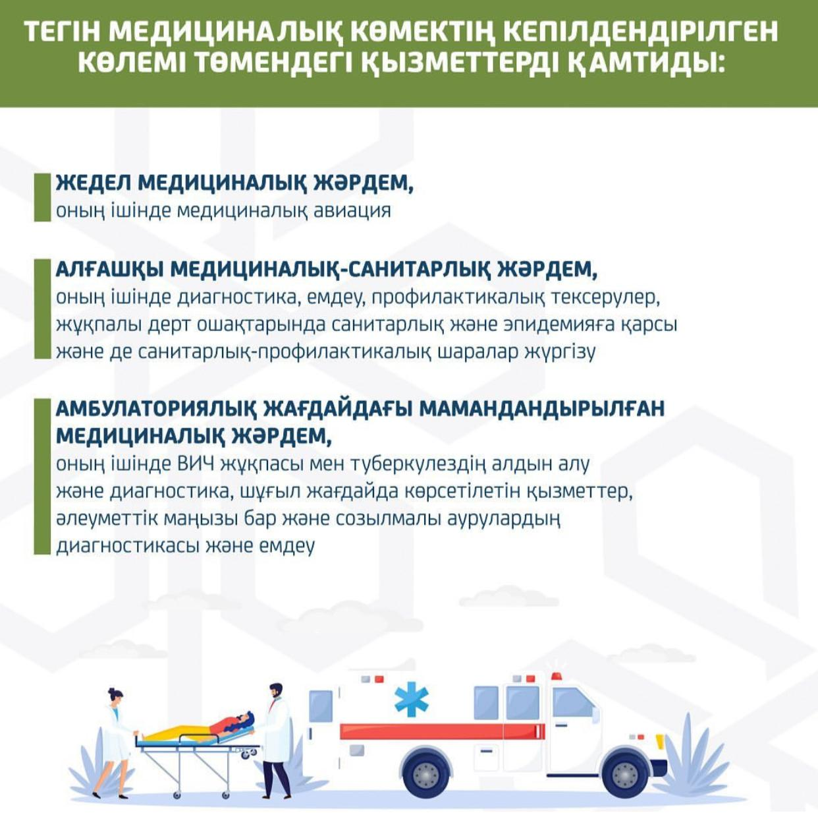
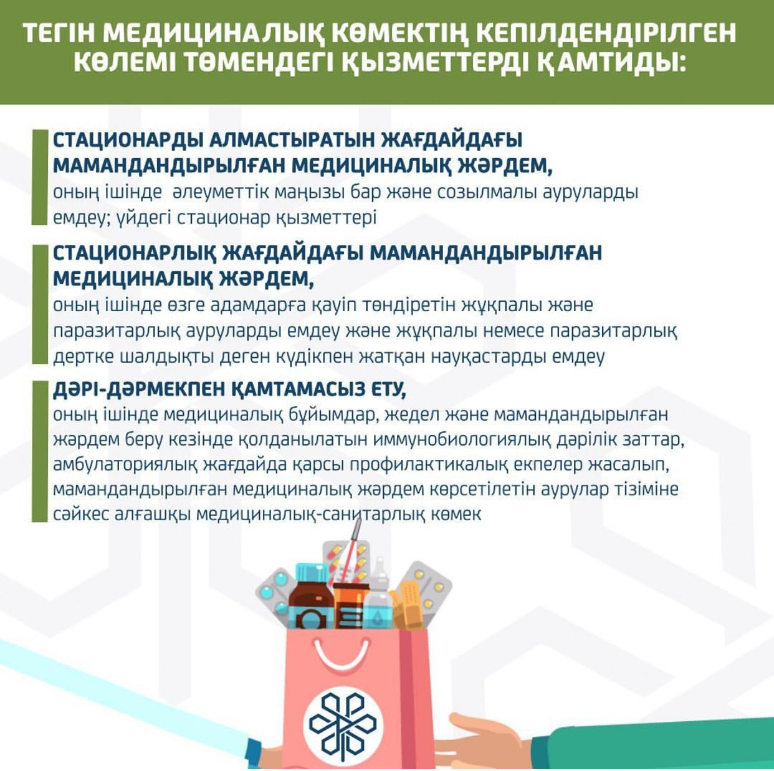
Тегін не алуға болады – ТМККК

